Slide 1
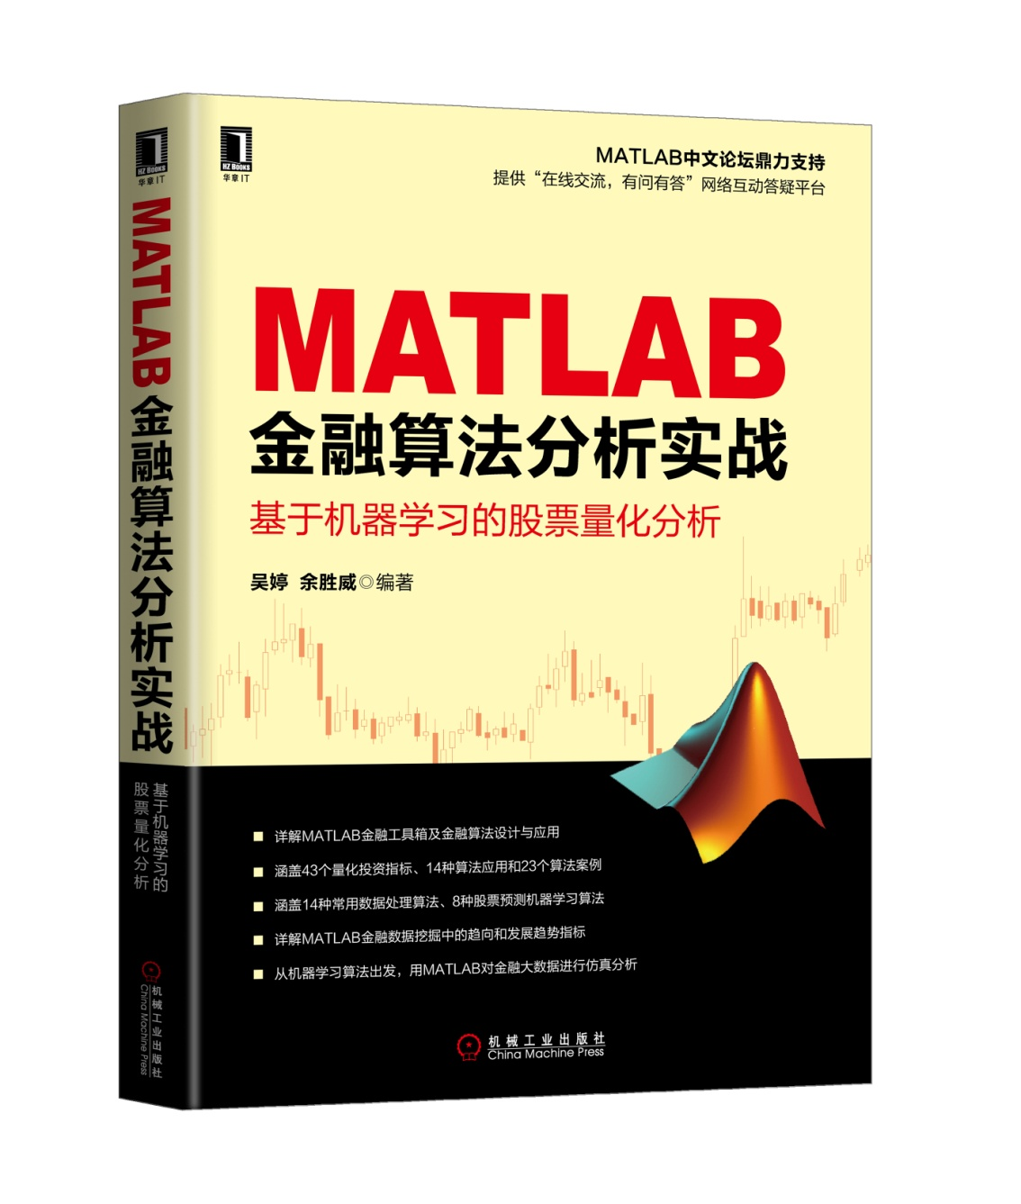
第九章
吴婷、余胜威：MATLAB金融算法分析实战——基于机器学习的股票量化分析

Slide 2
Hopfield神经网络多指标预测
吴婷、余胜威：MATLAB金融算法分析实战——基于机器学习的股票量化分析

Slide 3
吴婷、余胜威：MATLAB金融算法分析实战——基于机器学习的股票量化分析
Hopfield神经网络
BP神经网络是一种经典的神经网络，采用误差负反馈的传播方式，进行数据的训练仿真，通过调整相应的阈值和权值，得到相应的输出结果，以满足用户需求。
RBF网络的学习过程与BP网络的学习过程类似，RBF网络采用高斯基函数，其值在输入空间中有限范围内为非0值，RBF网络具有全局寻优的特点。
Hopfield神经网络模型是一种循环神经网络，从输出到输入有反馈连接。在输入的激励下，会产生不断的状态变化。对于一个Hopfield网络来说，关键是在于确定它在稳定条件下的权系数。反馈神经网络有稳定的，也有不稳定的。
对于Hopfield网络来说，如何判别其稳定性就显得尤为重要了。
Hopfield神经网络模型如图9-1所示，它是一种循环神经网络，从输出到输入有反馈连接，通过不断的调整权值，使得系统能量函数不断的趋向于最小，达到系统收敛的目的。
Hopfield神经网络包括离散和连续两种类型。

Slide 4
吴婷、余胜威：MATLAB金融算法分析实战——基于机器学习的股票量化分析
Hopfield神经网络

Slide 5
吴婷、余胜威：MATLAB金融算法分析实战——基于机器学习的股票量化分析
多指标选取
考虑到股票操作中常见的各个指标，本章选取ACD-升降线指标、ADX-动向平均数指标、BBI–多空指数、CHO-佳庆指标、CYE-市场趋势指标、DDI-方向标准离差指数、DFMA -平均线差、DMI-趋向指标、EMV-简单波动指标、GDX-鬼道线指标、JLHB-绝路航标、JS-加速线指标4.13. MACD -平滑异同平均指标、MDI-下降动向指标、MTM-动力指标、OSC -变动速率线、PBX-瀑布线指标、PDI-上升动向指标、QACD-快速异同平均指标、QR-强弱值指标、TRIX-三重指数平滑平均线、UOS-终极指标、VMA-变异平均线指标、ACCER-幅度涨速指标、ADTM-动态买卖气指标、BB-布林极限指标、BIAS-乖离率指标、CCI-顺势指标、CYF-市场能量指标、DBCD-异同离差乖离率指标、DKX-多空线指标、DPO-区间震荡线指标、FSL-分水岭指标、 KDJ-随机指标、LWR-L威廉指标、ROC-变动速率指标、RSI-相对强弱指标、SKDJ-慢速随机指标、SI-摆动指标、SRDM-动向速度比率指标、UDL-引力线指标、WR-威廉指标、WIDTH-布林极限宽度指标等进行上证指数的分析预测。
具体的指标求解等同于第7章所示内容。

Slide 6
吴婷、余胜威：MATLAB金融算法分析实战——基于机器学习的股票量化分析
基于趋势指标的Hopfield网络预测
预测均方根误差为
网络训练均方误差
MSE =
0.0039
运行程序得到如下结果：
未来一天预测值为 1
未来一天上涨的可能性更大！
即2016年6月3日上证指数上涨的可能性更大，则投资者可在2016年6月2日逢低买进，待6月3日上涨后卖出。
本书籍所涉及算法预测结果，仅供参考。

Slide 7
吴婷、余胜威：MATLAB金融算法分析实战——基于机器学习的股票量化分析
基于反趋势指标的Hopfield网络预测
预测均方根误差为
网络训练均方误差
MSE =
0.0052
运行程序得到如下结果：
未来一天预测值为 1
未来一天上涨的可能性更大！
即2016年6月3日上证指数上涨的可能性更大，则投资者可在2016年6月2日逢低买进，待6月3日上涨后卖出。
本书籍所涉及算法预测结果，仅供参考。

Slide 8
吴婷、余胜威：MATLAB金融算法分析实战——基于机器学习的股票量化分析
基于趋势和反趋势指标的Hopfield网络预测
预测均方根误差为
网络训练均方误差
MSE =
0.0039
运行程序得到如下结果：
未来一天预测值为 1
未来一天上涨的可能性更大！
即2016年6月3日上证指数上涨的可能性更大，则投资者可在2016年6月2日逢低买进，待6月3日上涨后卖出。
本书籍所涉及算法预测结果，仅供参考。

Slide 9
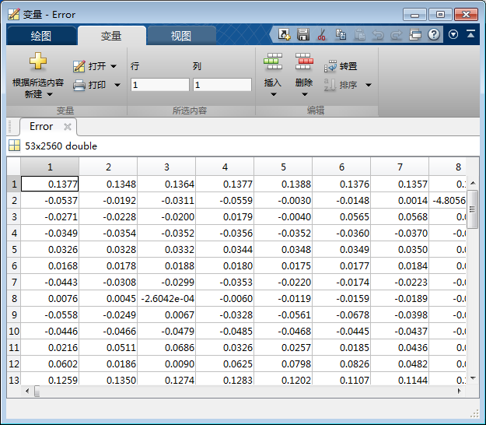
吴婷、余胜威：MATLAB金融算法分析实战——基于机器学习的股票量化分析
基于趋势和反趋势指标的Hopfield网络预测
上证指数趋势和发趋势指标
hopfield预测误差

Slide 10
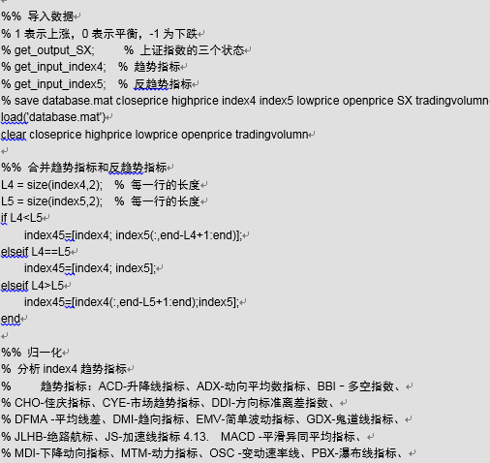
吴婷、余胜威：MATLAB金融算法分析实战——基于机器学习的股票量化分析
基于趋势和反趋势指标的Hopfield网络预测

Slide 11
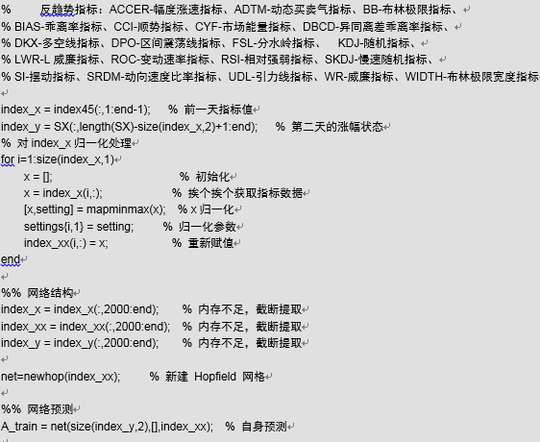
吴婷、余胜威：MATLAB金融算法分析实战——基于机器学习的股票量化分析
基于趋势和反趋势指标的Hopfield网络预测

Slide 12
吴婷、余胜威：MATLAB金融算法分析实战——基于机器学习的股票量化分析
基于趋势和反趋势指标的Hopfield网络预测
%% 网络预测
A_train = net(size(index_y,2),[],index_xx); % 自身预测
% 计算仿真误差
Error = index_xx - A_train;
% 均方误差
disp '网络训练均方误差'
MSE = mse(Error)
%% 预测
x1 = index45(:,end); % 最后一列指标数据
x2=[]; % 初始化
for i=1:size(index_x,1)
x2(i,1)= (settings{i,1}.ymax-settings{i,1}.ymin).*(x1(i)-settings{i,1}.xmin)./(settings{i,1}.xmax-settings{i,1}.xmin)+...
settings{i,1}.ymin;
end
B_train = []; % 初始化
B_train = net(1,[],x2); % 预测
for i=1:size(index_xx,2)
dist(i) = norm(B_train-index_xx(:,i));
end

Slide 13
吴婷、余胜威：MATLAB金融算法分析实战——基于机器学习的股票量化分析
基于趋势和反趋势指标的Hopfield网络预测
[minD,flag] = min(dist); % 最小距离对应的样本
C_train = index_y(flag);
disp(['未来一天预测值为 ',num2str(C_train)])
if C_train>=0
disp('未来一天上涨的可能性更大！')
else
disp('未来一天回调的可能性更大！')
end

